Slide 1
ĐẠI HỌC QUỐC GIA THÀNH PHỐ HỒ CHÍ MINH
TRƯỜNG ĐẠI HỌC KHOA HỌC TỰ NHIÊN
KHOA TOÁN-TIN HỌC

Slide 2
Tiểu luận tốt nghiệp chuyên ngành Giải Tích
Phương trình Laplace
Nhóm thực hiện: Phan Văn Du – Nguyễn Đăng Hưng
Thầy hướng dẫn: GS Dương Minh Đức
Thầy phản biện: TS Nguyễn Thành Long

Slide 3
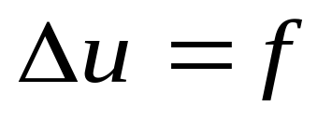
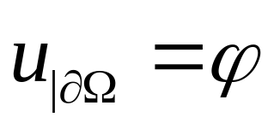
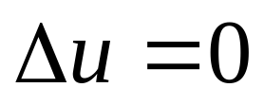
Giới thiệu
Nguồn: chương 2 cuốn Elliptic Partial Differential Equations of Second Order của Gilbarg, Trudinger
Phương trình Poisson:
  Bài toán Dirichlet:
Phương trình Laplace:

Slide 4
Nội dung trình bày
Tính chất của hàm điều hòa
Tính giải được của bài toán Dirichlet
Kết quả

Slide 5
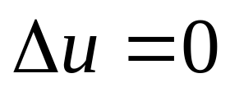
1. Hàm điều hòa
Tính chất giá trị trung bình
Nguyên lý cực đại cực tiểu
Bất đẳng thức Harnack
Ước lượng đạo hàm

Slide 6
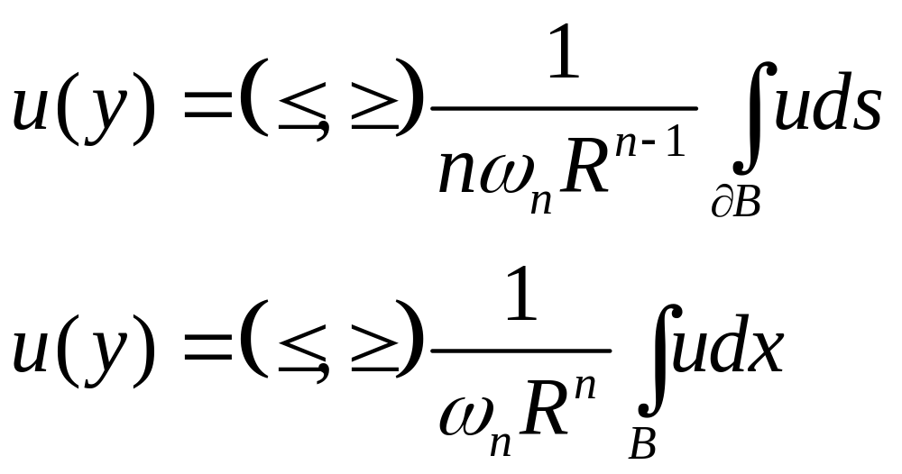

1.1 Tính chất giá trị trung bình
Giá trị tại tâm quả cầu bằng với giá trị trung bình tích phân trên biên quả cầu và trên cả quả cầu

Slide 7

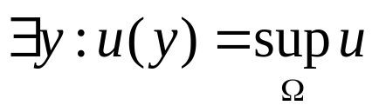
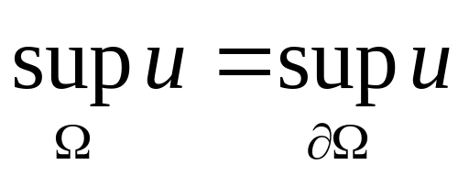
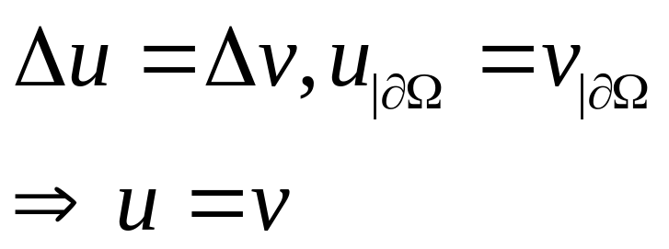
1.2 Nguyên lý cực đại cực tiểu
Hàm số
  Nếu có cực đại => hàm hằng
Tính duy nhất nghiệm của bài toán Dirichlet

Slide 8

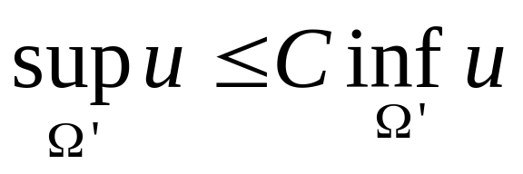
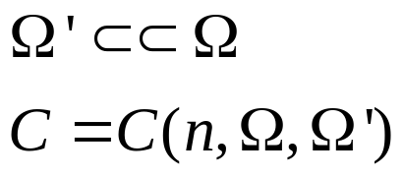
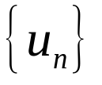
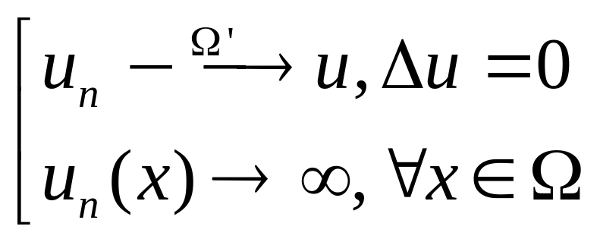
1.3 Bất đẳng thức Harnack
Với
(tỷ lệ giữa sup và inf không quá lớn)
Định lý hội tụ Harnack
điều hòa, đơn điệu tăng:

Slide 9
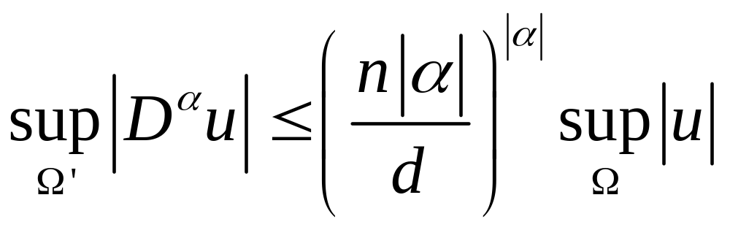

1.4 Ước lượng đạo hàm
Hàm điều hòa khả vi vô hạn lần
Ước lượng dựa vào tính chất giá trị trung bình
Công thức

Slide 10
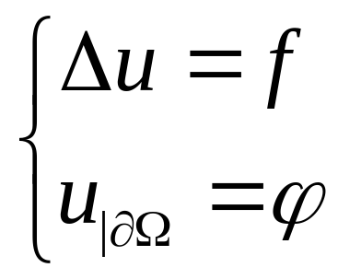
2. Bài toán Dirichlet
Biểu diễn Green
Tích phân Poisson
Phương pháp Perron

Slide 11
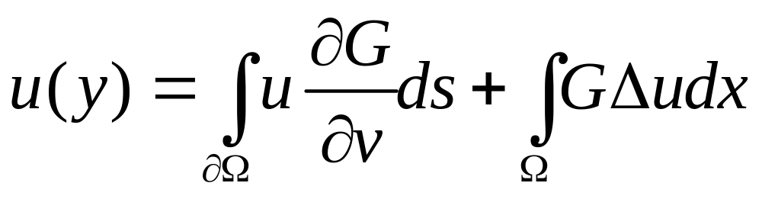
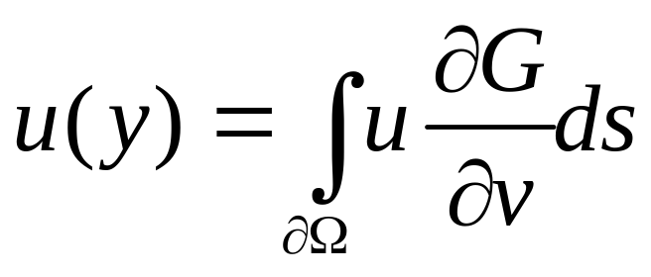
2.1 Biểu diễn Green
Sự tồn tại của hàm Green cho ta lời giải:
Khi u điều hòa:
(giá trị bên trong bằng tích phân trên biên)

Slide 12

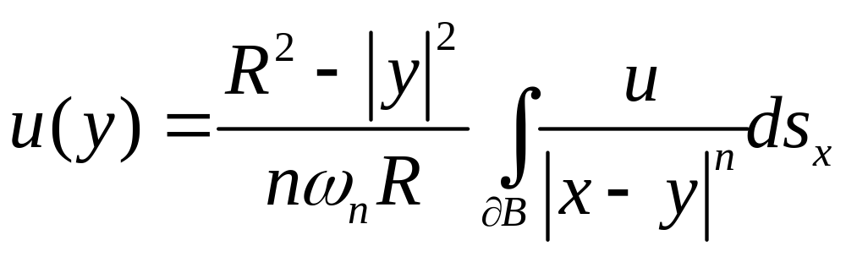
2.2 Tích phân Poisson
Tồn tại hàm Green cho quả cầu
Lời giải cho bài toán Dirichlet của phương trình Laplace (công thức tích phân Possion):

Slide 13


2.3 Phương pháp Perron
Sử dụng khái niệm hàm subharmonic, barrier
Khi miền có biên “đủ tốt”, thì bài toán Dirichlet cho phương trình Laplace luôn có nghiệm (với mọi hàm giá trị biên liên tục)
“đủ tốt”: mọi điểm trên biên đều có barrier

Slide 14
3. Kết quả
Trình bày chi tiết các kết quả của cuốn sách
Bổ sung chứng minh cho một số định lý
Thêm vào một số phụ lục cần thiết

Slide 15
Kết thúc
Cảm ơn các bạn đã theo dõi

